Slide 1
MLSS 미터
202408
모델 ML-55
사용 설명서
.

Slide 2
소개
ML-55 MLSS 미터를 구매해 주셔서 감사합니다.
MLSS 미터 ML-55는 투과광 측정을 통해 도시 하수, 정화조 및 산업 폐수 처리 시스템의 활성 슬러지 농도와 질화 및 침전조의 슬러지 계면을 현장에서 간단히 측정할 수 있는 휴대용 슬러지 농도 측정기입니다. 사용하기 전에 이 사용 설명서를 주의 깊게 읽으시기 바랍니다.
사용 전
이 제품을 사용하기 전에 본 사용 설명서를 주의 깊게 읽어보세요.
본 사용 설명서를 편리한 장소에 잘 보관하여 필요할 때 언제든지 쉽게 찾을 수 있도록 하세요.
이 제품은 사용 설명서에 설명된 대로 의도한 대로 사용하세요. 하지 마세요
슬러지 농도 및 슬러지 영역 측정 이외의 목적으로 이 제품을 사용하지 마세요.
본 사용 설명서의 안전 관련 지침을 숙지하고 제품을 사용할 때는 항상 해당 지침을 따르세요.
사용 설명서 정보
본 사용 설명서의 내용은 제품 성능 또는 기능 개선 등의 이유로 예고 없이 변경될 수 있습니다.
본 사용 설명서의 전체 또는 일부를 무단으로 복제하거나 복사하는 행위는 금지됩니다,
은 엄격히 금지됩니다.
본 사용 설명서를 분실하신 경우에는 주식회사 중앙카가쿠에 문의하시기 바랍니다.
본 사용 설명서를 제작할 때 세심한 주의를 기울였지만, 모호한 부분이나 오류, 누락이 있는 경우 중앙 카가쿠 주식회사에 문의하여 명확하게 설명해 주시기 바랍니다.
문의 사항
구매처에 문의하세요.
2

Slide 3
목차
1 측정 원리.................................................................................... 1
2 사양 및 기능 ................................................................................ 2
2-1 사양 ........................................................................................ 2
2-2 특징 ................................................................................................ 4
3 구성 ....................................................................................................... 5
4 구성 요소의 이름과 기능 ................................................................ 6
4-1 외관.................................................................................................. 6
4-2 본체 ............................................................................................... 6
4-3 센서 유닛(ML-55 센서).................................................................. 8
5 준비.......................................................................................................... 9
5-1 설정..................................................................................................... 9
5-1-1 본체와 센서 유닛을 연결합니다. ...................................... 9
5-1-2 센서를 제거하려면 ....................................................................... 9
5-2 측정 모드 선택 .......................................................... 9
6 MLSS 농도 측정....................................................................11
6-1 캘리브레이션 ............................................................................................11
6-1-1 제로 캘리브레이션 ............................................................................11
6-1-2 MLSS 측정을 위한 스팬 교정 .................................... 12
6-1-3 광학 시스템 캘리브레이션 ............................................................ 14
7 SZ(슬러지 구역) 측정 ....................................................................... 19
7-1 SZ 레벨 정의하기 .......................................................................... 19
7-2 SZ 측정................................................................................. 19
8 SVI 및 r............................................................................................... 21
8-1 SV 가치 정의.............................................................................. 21
8-2 SVI 및 r 값 표시 ................................................................ 21
9 보관 및 유지보수 ................................................................................. 23
9-1 계량기 보관 및 유지보수 ......................................................... 23
9-2 센서 보관 및 유지보수....................................................... 23
9-3 배터리................................................................................................. 23
10 데이터 스토리지 ................................................................................................ 24
10-1 측정 기록 ........................................................................ 24
10-2 데이터 검색 ................................................................................... 24
10-3 데이터 삭제 ...................................................................................... 24
10-3-1 MLSS 농도 판독값 삭제하기...................................... 24
10-3-2 JIS 농도 측정값 삭제하기 ................... 25
10-3-3 SZ 측정값 삭제하기 ........................................... 25
3

Slide 4
10-4 USB에 측정 데이터 저장하기 ................................................... 25
10-4-1 MLSS 농도..................................................................... 26
10-4-2 JIS 변환을 통한 MLSS 농도 측정 ................ 27
10-4-3 SZ ................................................................................................ 28
10-4-4 USB에 데이터 저장 예시.................................................... 29
11 매개변수 설정............................................................................................ 32
11-1
11-2
MLSS 샘플 번호 설정.......................................................... 32
JIS 변환 공식에 의한 MLSS 샘플 번호 설정................ 33
11-3
11-4
11-5
11-6
11-7
SZ 샘플 번호 설정............................................................... 33
디스플레이 유지 시간 설정 읽기 ........................................... 34
자동 종료 시간 설정..................................................... 34
키프레스 버저 설정 ..................................................................... 35
시간 설정 ........................................................................................ 35
12 문제 해결................................................................................................. 37
12-1 오류 메시지................................................................................... 37
12-1-1 본체 감지 오류 ................................................................. 37
12-1-2 디스플레이를 변경할 수 없음.......................................................... 38
12-2 초기화 ......................................................................................... 38
4

Slide 5
1 측정 원리
MLSS 미터 ML-55는 광 흡수를 측정 원리로 채택하고 있습니다. 이 측정 방법은 "광 경로 길이가 균일할 때 용액에서 빛의 흡광도는 농도에 비례한다"는 원리를 기반으로 합니다.
발광 장치에서 방출된 빛은 측정 탱크(폭기 탱크)에 배치된 센서에서 MLSS(활성 슬러지 내 부유 고형물)에 흡수되어 감쇠됩니다. ML-55 MLSS 미터는 시료의 색에 의한 간섭이 거의 없는 광 흡수(물질에 흡수된 빛의 양, 투과율의 역수로 표현)에서 MLSS 농도를 찾아 디지털 판독값을 제공합니다.
수심은 측정 탱크에 배치된 센서의 압력 센서에서 나오는 신호를 통해 알 수 있으며 디지털 판독값으로 제공됩니다. 매개변수를 설정하여 SZ(슬러지 구역)도 측정할 수 있습니다.

Slide 6
사양 및 기능
사양
측정 방법 | 투과광
측정 범위 | 슬러지 밀도 0 - 15000 mg/L 수심 0 - 10m(옵션: 최대 15m) 슬러지 구역 10,000mg/L 이상 SZ 알람(0.0 - 99.9% 투과율) 온도 10 - 40도-C
재현성 | 슬러지 밀도 ±3% 판독값의 ±3%* 수심 ±0.1m* *동일한 시료에 대한 슬러지 농도 및 온도에 따라
판독값 | 농도 LCD, 5자리 숫자, 최소 1mg/L 수심 LCD, 3자리, 최소 0.1m 온도 LCD, 3자리, 최소 0.1도-C
광원 | LED
센서 | 실리콘 광전지
계산 | JIS 변환 Y=aX+b 슬러지 부피 지수 SVI=SV%/MLSS% 슬러지 반환율 r=SVI x MLSS%/[100-(SVI x MLSS%)]] 스팬 X=C/B 자동 제로화
표본 메모리 | MLSS 1-999 표본 JIS 변환 MLSS 1-999 시편 SZ 1-999 시편
오류 메시지 | 1) 영점 정렬 실패 2) USB 오류 3) 배터리 전압 부족 4) EEPROM 오류 5) 감지기 통신 오류 6) 실시간 시계 오류
전원 공급원 | AA 배터리 x4 자동 종료 기능
가동 시간 | 알카라인 배터리: 70시간 연속 사용(25°C 기준) 보조 배터리(2.5Ahr 상당)
작동 온도 | 0 - 50도-C 배터리에 따라 작동 온도 범위가 더 좁아질 수 있습니다.
보관 온도 | -10 - 55도-C(배터리 제외)
치수 | 본체 185(W) x 80(D) x 60.5(H) mm 센서 59(직경) x 148(길이) mm, 10미터 케이블

Slide 7
 | (옵션: 15미터 케이블)
무게 | 본체 1.4kg(AA 배터리 x4 포함) 센서 2.3kg(10m 케이블 포함)
외부 출력 | USB2.0, USB3.0 A형 포맷 FAT16, FAT32 USB 메모리 용량: 512MB ~ 64GB

Slide 8
2-2 기능
슬러지 농도와 수심을 동시에 측정할 수 있습니다.
공기 및 증류수에서 자동 영점 보정 기능 공기 및 증류수 모두에서 영점 보정을 사용할 수 있습니다.
주변광 차단 기능
이 기능은 주변 밝기에 관계없이 높은 정확도로 슬러지 농도를 측정합니다.
지붕 아래의 어두운 곳과 직사광선이 비치는 밝은 곳에서 사용할 수 있도록 설계되었습니다.
빛의 양 피드백 기능
광원에서 나오는 빛의 양이 일정하도록 자동으로 보정합니다.
광범위한 계산 기능(JIS 변환/슬러지 부피 지수(SVI) 및 슬러지 회수율(r) 계산)
슬러지 구역 레벨 감지
배터리 전압 부족 경고 표시.
전원을 끄지 않을 경우 자동으로 종료되는 기능.
사용 종료 후 10분이 지나면 전원이 자동으로 꺼집니다(종료 시간은 사용자가 설정할 수 있음).
측정 결과는 기기에 USB를 삽입하여 기록할 수 있습니다.
백라이트 기능 LCD가 잘 보이지 않는 곳에서는 디스플레이를 밝게 합니다.
각 슬러지 탱크에 대한 MLSS 농도 보정 기능
감쇠광 레벨의 1/10에서 측정한 탱크의 MLSS 농도에 따라 다른 탱크의 디스플레이는 MLSS 농도 설정 값의 비율에 따라 각 탱크별로 전환할 수 있습니다.
각 탱크에 대해 JIS 변환 계수 "a" 및 "b"를 설정할 수도 있습니다.

Slide 9
3 구성
다음 제품 및 구성 요소가 포함되어 있는지 확인하세요.
단위 | 부품/세트
측정 단위 | ML-55 본체 | 1 유닛
센서 장치 | ML-55 센서 | 1 유닛
액세서리 | AA 배터리 | 4
 | 세척 브러시 | 1
 | 라이트 쉴드 | 1
 | 하단 센서 덮개 | 1
 | 휴대용 케이스 | 1
 | 사용 설명서 | 1

Slide 10
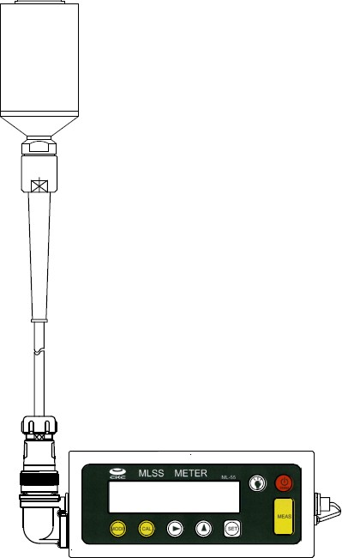
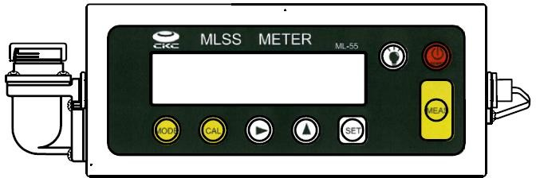
컴포넌트의 이름과 기능
외부
센서 장치
본체
그림 1 - 외관
4-2 본체
①
② ③
⑨
⑧⑦ ⑥ ⑤
그림 2 - 본체, 전면
④

Slide 11
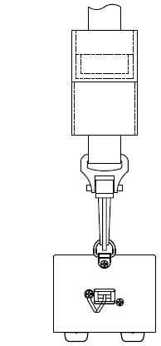
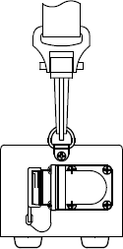
⑩
⑪
그림 3 - 본체, 왼쪽 그림 4 - 본체, 오른쪽
디스플레이.............. LCD, 두 줄, 16자
②
LED
키 ......... LCD 디스플레이를 밝게 합니다.
③
POWER
키... 전원을 켜고 끕니다.
④
MEAS
키 ...... 측정을 시작합니다.
⑤
SET
키 ......... 측정값을 메모리에 저장합니다.
설정을 정의합니다. 영점 보정을 수행합니다.
⑥
▲
key............. 설정 화면 사이를 이동합니다.
설정 간에 이동합니다. 숫자 값을 수정합니다.
key............. 측정 모드 사이를 이동합니다.
설정 간에 이동합니다. 커서를 표시하고 이동합니다.
⑦
⑧
CAL
키 ......... 보정을 수행합니다.
⑨
MODE
키 ..... 측정 모드를 선택합니다.
현재 모드를 표시합니다.
센서 커넥터에 연결합니다.
⑪ USB 메모리에 연결합니다.

Slide 12
⑫
그림 5 - 본체, 뒷면
AA 건전지 4개를 삽입합니다.
4-3 센서 유닛(ML-55 센서)
⑭
⑬
그림 6 - 센서 장치
라이트 쉴드 부착 ⑬ 라이트 쉴드 부착
하단 뚜껑 부착하기

Slide 13
준비
설정
본체와 센서 유닛을 연결합니다.
센서의 광원과 광수용체에 오염이 있는지 확인합니다.
센서 커넥터에서 캡을 제거합니다.
본체의 커넥터는 전면에 배치되어 있습니다.
센서 쪽 커넥터의 로터 링에 있는 ↓ 표시가 위를 향하도록 본체의 커넥터에 천천히 삽입합니다.
5) 키를 눌러 전원을 켭니다.
POWER
시작 화면이 나타납니다.
시작 스크린
6) 디스플레이가 어두우면 키를 눌러 디스플레이를 밝게 합니다.
끄려면 키를 다시 누릅니다.
LED
백라이트가 켜져 있는 동안에는 배터리 수명이 더 빨리 소모된다는 점에 유의하세요.
7) 전원을 끄려면 전원 키를 길게 누릅니다. 버저가 두 번 울리면 전원이 꺼집니다.
5-1-2 센서 제거하기
센서가 본체에 연결된 상태에서 커넥터를 앞쪽으로 돌립니다.
센서 커넥터 링을 왼쪽(시계 반대 방향)으로 돌리고 회전을 멈추면 빼냅니다.
커넥터 캡을 본체에 부착합니다.
5-2 측정 모드 선택
전원이 켜지면 측정 모드를 선택합니다.
ML-55 MLSS 미터는 다음과 같은 측정 모드를 제공합니다.
MLSS 측정 모드
MLSS 측정을 수행하고 SVI 및 r 값을 표시합니다.
농도 변동이 적은 폭기조의 슬러지 농도를 측정할 때 단일 포인트 교정을 통해 보정하여 수동 분석 값을 직접 판독할 수 있습니다. 보다 편리하고 일반적인 측정 방법으로 권장됩니다.
JIS 측정 모드
JIS로 변환된 MLSS 측정을 수행합니다. 여기서 말하는 JIS 방식은 중량별 수동 분석 방식입니다.
농도 변동이 큰 폭기조의 슬러지 농도는 수동 분석(중량법) 변환을 통해 직접 판독할 수 있습니다.
보정을 수행하여 JIS 변환 값을 직접 읽을 수 있습니다.

Slide 14
수동 분석(중량법, Y 값)과 MLSS 측정기(ML-55, X 값)로 농도가 다른 여러 슬러지 샘플을 측정하여 계수 a와 b의 값을 구하고 이 값을 입력으로 사용합니다. 또한 MLSS 스팬 보정 후에도 측정 수치가 가중치 방법과 일치하지 않을 때 보다 정확한 측정을 수행하기 위해 사용됩니다.
SZ 측정 모드 SZ 측정을 수행합니다.
매개변수 설정 매개변수 설정.
측정 모드 선택
1)
키를 눌러 모드를 불러옵니다.
선택 화면으로 이동합니다.
2) 키를 눌러 *(별표) 커서를 이동하고 측정 모드를 선택합니다. MLSS, JIS, TB, SZ 및 PARAM 중에서 선택 주기를 선택합니다.
3) 키를 눌러 측정을 시작합니다.ㅋ
MEAS
참고: 측정을 시작하기 전에 보정을 수행하세요.

Slide 15
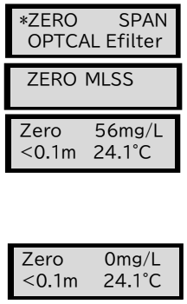
MLSS 농도 측정
보정
측정을 수행하기 전에 영점 보정 및 스팬 보정을 수행합니다. 일일 측정의 경우 영점 보정만 수행합니다.
스팬 보정에는 수동 분석(중량법 및 하수도 테스트 방법 참조)으로 찾은 MLSS 농도가 필요합니다.
＜주＞센서는 정밀 광학 기기이므로 떨어뜨리거나 손상되지 않도록 주의하세요.
보정 단계
스팬 보정
3개월에 한 번 또는 다음과 같은 경우
센서 교체.
제로 보정
증류수(수돗물)
또는 공기 중
MLSS
측정
광학 시스템 캘리브레이션
0보다 큰 값의 경우
6-1-1 영점 보정
이 기능은 MLSS 및 수심에 대한 영점 보정을 수행합니다.
영점 보정은 두 가지 방법으로 수행할 수 있습니다: 1) 증류수(수돗물) 또는 2) 공기 중에서.
보다 정확한 측정을 위해 영점 교정을 수행할 때와 다음과 같은 저농도 측정을 수행할 때는 증류수(수돗물)를 사용하는 것이 좋습니다.
슬러지 농도 2000 mg/L 이하. 수돗물을 사용하는 경우 탁하지 않은 수돗물을 사용하세요.
1) 증류수(수돗물)를 사용한 영점 보정 절차
키를 눌러 보정을 불러옵니다. 화면으로 이동합니다. 키를 눌러 *(별표) 커서를 이동하고 0을 선택합니다.
3) 키를 누르고 '0'으로 변경합니다. MLSS 설정 화면이 왼쪽과 같이 표시됩니다.
4) 센서에 하단 뚜껑을 씌웁니다. 센서에 센서 상단의 구멍을 통해 증류수(수돗물)를 넣고 라이트 실드로 구멍을 막습니다. 키를 누릅니다. 현재 측정값이 표시됩니다.
5) 키를 누릅니다. 신호음이 울리고 0이 입력됩니다.

Slide 16
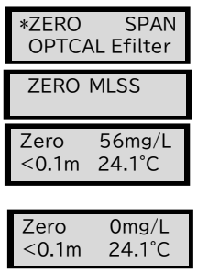
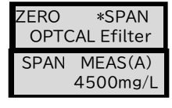
6) 키를 눌러 제로 보정을 완료합니다. (디스플레이에 측정 모드 설정 디스플레이가 표시됩니다.)
참고: 제로 보정에서는 MLSS 값과 수심이 0으로 설정됩니다.
2) 공기 중 영점 보정 절차
 | CAL 키를 눌러 보정을 불러옵니다. 화면으로 이동합니다. 키를 눌러 *(별표) 커서를 이동하고 0을 선택합니다.
 | 3) ▲ 키를 누르고 '0'으로 변경합니다. MLSS" 설정 화면이 왼쪽과 같이 표시됩니다.
 | 4) 센서를 평평한 표면에 놓고 블록을 차단합니다. 를 센서 상단의 구멍에서 라이트 실드로 떼어냅니다. MEAS 키를 누릅니다. 현재 측정 수치가 표시됩니다.
 | SET 키를 누릅니다. 신호음이 울리고 0 를 입력합니다. MODE 키를 눌러 영점 보정을 완료합니다. (디스플레이에 측정 모드 설정 디스플레이가 표시됩니다.)
6-1-2 MLSS 측정을 위한 스팬 보정
이 기능은 범위 보정을 수행하여 MLSS 미터를 세척 탱크 또는 폭기 탱크의 MLSS 농도에 맞추는 기능입니다. 슬러지의 특성은 시간이 지남에 따라 변할 수 있으므로 3개월에 한 번 또는 센서를 교체할 때 스팬 보정을 수행해야 합니다. 스팬 보정에는 중량 방법으로 찾은 MLSS 농도가 필요합니다.
MLSS 측정을 위한 스팬 보정 절차
CAL 키를 눌러 보정 화면을 불러옵니다. 키를 눌러 *(별표) 커서를 이동하고 SPAN 을 선택합니다.
3) ▲ 키를 눌러 "MLSS SPAN 값"을 표시합니다. 설정 화면으로 이동합니다.
4) 센서를 측정 탱크에 넣고 아래로 내립니다. 규정된 위치로 이동합니다. MEAS 키를 누릅니다. 현재 측정 수치가 표시됩니다.
5) SET 키를 누릅니다. 5초 후 신호음이 울립니다. 를 입력하면 MLSS SPAN 값(B 값)이 입력됩니다. (현재 측정값을 입력하면 현재 측정값이 표시됩니다.)

Slide 17
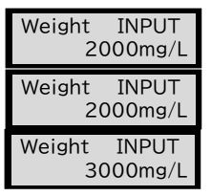
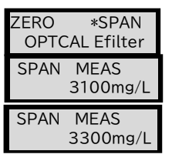
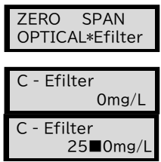
다음으로 가중치 방법에서 찾은 MLSS 농도를 입력합니다.
 |  | 6) ▲키를 누르면 왼쪽에 중량 방식 MLSS 농도 정의 화면이 표시됩니다.
 |  | 7) 키를 눌러 커서를 표시합니다. 입력합니다. 가중치 방식 MLSS 농도를 미리 파악합니다. 키를 사용하여 커서를 이동하고 ▲ 키를 사용하여 값을 정의합니다.
무게 입력 2000mg/L
 |  | 8) SET 키를 눌러 입력을 종료합니다.
[각 탱크의 SPAN 보정 값 수정].
여러 정화조 또는 폭기조의 MLSS 농도 SPAN 값이 각 탱크마다 다른 경우 각 탱크에 대해 SPAN 보정 값을 보정할 수 있습니다. SPAN이 보정된 기준 탱크(탱크 A)는 전자 필터(광도를 1/10로 감쇠)를 사용하여 증류수(수돗물)를 측정하는 데 사용됩니다(광도 1/10로 감쇠). 그런 다음 각 탱크에 대해 설정된 값을 입력하면 기준 탱크(탱크 A)에 대한 비율에 따라 SPAN 보정 값이 보정됩니다.
새 스팬 값 = 스팬 값× (각 탱크의 설정 값/기준 탱크(탱크 A)의 측정 값)
 |  |  | CAL 키를 눌러 보정 화면을 불러옵니다. 키를 눌러 *(별표) 커서를 이동하고 스팬을 선택합니다.
 |  |  | 3) ▲ 키를 눌러 "전자 필터(A)"를 표시합니다. 설정 화면으로 이동합니다.
 |  |  | 4) 센서에 하단 뚜껑을 씌웁니다. 증류수를 붓습니다. (수돗물)을 센서 상단의 구멍을 통해 주입하고 라이트 실드로 구멍을 막습니다. MEAS 키를 누릅니다. 현재 측정 수치가 표시됩니다.
 |  |  | 5) SET 키를 누릅니다. 5초 후 신호음이 울립니다. 를 클릭하고 전자 필터 값(A 값)을 입력합니다. (현재 측정값을 입력하면 현재 측정값이 표시됩니다.)
다음으로 각 탱크에 대한 설정 값을 입력합니다.
 |  |  | CAL 키를 눌러 보정 화면을 불러옵니다. 키를 눌러 *(별표) 커서를 이동하고 '필터'를 선택합니다.
 |  |  | 키를 누르면 변경할 탱크의 "탱크의 전자 필터 값"이 표시됩니다. 키를 사용하여 커서를 이동하고 ▲키를 사용합니다. 키를 사용하여 값을 정의합니다.
 |  |  | 키를 사용하여 커서를 이동하고 ▲키를 사용합니다. 키를 사용하여 값을 정의합니다. 10) SET 키를 눌러 입력을 종료합니다.

Slide 18
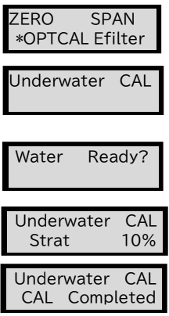
<주>: B~L 탱크에 대한 설정이 가능합니다.
전자 필터 값이 0이면 A 탱크에 대한 비율은 1.0이 됩니다.
6-1-3 광학 시스템 보정
영점 보정 전 측정된 슬러지 농도가 10 mg/L 이상인 경우 다음을 수행하세요;
제공된 브러시로 유리 표면의 먼지를 제거합니다.
청소 후에도 측정값이 변하지 않으면 영점 보정을 수행하세요.
영점 보정 후에도 영점이 되지 않는 경우, 낙하 또는 충격 등으로 인해 센서가 광학 시스템과 정렬이 맞지 않는 경우 ③ 다음과 같은 경우 수중 보정을 수행합니다.
수중 보정은 증류수(또는 수돗물)로 수행합니다. 수돗물을 사용할 때는 깨끗한 물을 사용하세요. 매일 측정할 때는 이 보정을 수행할 필요가 없습니다.
수중 보정
센서에 하단 뚜껑을 씌웁니다. 센서 상단의 구멍을 통해 증류수(수돗물)를 붓고 고무 마개로 구멍을 막습니다. 센서의 온도가 안정된 후(최소 15분 이상) 다음 작업을 수행합니다.
화면을 누릅니다.
CAL
키를 눌러 보정을 불러옵니다.
2) 키를 눌러 *(별표) 커서를 이동합니다.
옵티칼을 선택합니다.
3) 키를 눌러 '보정 대상'을 선택합니다.
▲
“수중 광학 시스템" 설정 화면으로 이동합니다.
4) 표시된 것을 누릅니다.
키를 입력하면 확인을
5) 키를 누릅니다. 보정이 시작됩니다.
SET
를 클릭하면 완료가 표시됩니다.
완료될 때까지 진행률이 백분율로 표시됩니다.

Slide 19
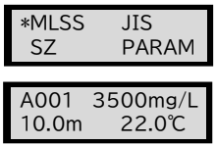
6-2 MLSS 농도 측정
6-2-1 MLSS 농도 측정
ML-55를 사용하면 1) 센서를 탱크에 담가서 측정하거나 2) 펌핑된 슬러지의 실내 일괄 측정을 수행할 수 있습니다.
측정을 수행하기 전에 기기를 보정하세요.
1) 몰입
 |  | 모드 키를 눌러 측정 모드 선택 화면으로 이동 키를 사용하여 *(별표) 커서를 이동하고 MLSS를 선택합니다.
 |  | 에서 센서를 원하는 깊이로 내리고 탱크. MEAS 키를 눌러 측정을 시작하고 현재 측정 수치를 표시합니다.
 |  | 5) 설정 키를 누르면 다음과 같은 신호음이 울립니다. 를 누르면 결과 표시 유지 시간이 표시되고 측정 수치가 메모리에 저장됩니다. 저장 후 샘플 번호가 업데이트되고 현재 측정 수치가 표시됩니다. 결과 표시 대기 시간 동안 측정된 샘플의 평균값을 취합니다.
탱크 번호
샘플 번호.
MLSS 농도
A002
10.0m
3500mg/L
22.0℃
수심
온도

Slide 20
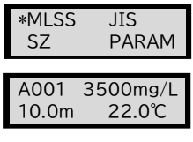
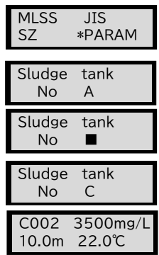
2) 일괄 측정
 | 모드 키를 눌러 측정 모드 선택 화면. 키를 사용하여 *(별표) 커서를 이동하고 MLSS를 선택합니다.
 | 센서에 하단 뚜껑을 부착합니다. 펌핑된 슬러지를 센서에 붓습니다. 센서를 위아래로 천천히 돌리면서 MEAS 키를 누릅니다. 측정이 시작되고 를 클릭하면 현재 측정 수치가 표시됩니다.
 | 5) 설정 키를 누르면 다음과 같은 신호음이 울립니다. 를 누르면 결과 표시 유지 시간이 표시되고 측정 수치가 메모리에 저장됩니다. 저장 후 샘플 번호가 업데이트되고 현재 측정 수치가 표시됩니다. 결과 표시 보류 시간 동안 측정된 샘플의 평균값을 사용합니다.
참고: 센서의 광수용체가 더러워지면 측정을 올바르게 수행할 수 없습니다. 사용 후에는 센서를 깨끗이 세척하세요.
3) 다른 스팬 값을 가진 탱크로 변경하려면 다음과 같이 하세요.
그런 다음 다른 스팬 값으로 다른 탱크를 측정하려면 다음을 수행합니다. 탱크를 변경하기 전에 "6-1-2 MLSS 측정을 위한 스팬 보정 [각 탱크의 스팬 보정 값 수정]"을 수행하세요.
6) 모드 키를 눌러 측정 모드 선택 화면
7) 키를 사용하여 *(별표) 커서를 이동합니다.
PARAM 을 선택합니다.
8) 키를 눌러 "탱크 번호"를 선택합니다.
▲
설정 화면으로 이동합니다.
9) 를 눌러 커서를 표시합니다.
▲
키를 눌러 "탱크 번호"를 선택합니다. .
<주: A~L 탱크까지 설정할 수 있습니다.
10) 키를 누르면 설정이 완료됩니다.
SET
11） 설정 후 MLSS 농도를 측정하면 설정한 탱크 번호가 표시됩니다.
6-2-2 JIS 변환을 통한 MLSS 농도 측정
여기서 말하는 JIS 방식은 중량별 수동 분석 방식입니다.
이 측정을 수행하려면 먼저 JIS와의 상관관계를 파악해야 합니다.

Slide 21
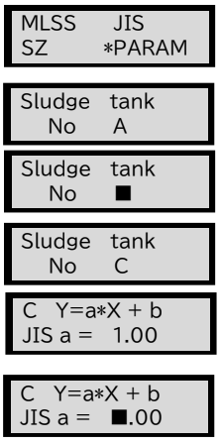
메서드를 사용합니다.
스팬 보정 ML-55 MLSS 미터의 측정 판독값과 JIS 방식 측정 판독값 사이의 상관 관계를 구하고, a와 b의 값을 구합니다.
입력 수식은 Y=aX+b입니다.
어디에:
Y는 중량법 환산값(mg/L)입니다.
X는 스팬 보정된 ML-55 MLSS 미터가 나타내는 값입니다. a는 기울기(회귀 계수)입니다.
b는 세그먼트입니다.
기본값: a=1.00, b=0
값 범위: a=0.00-100.00, b=0-99999 각 탱크마다 설정할 수 있습니다.
1) JIS 변환 매개변수 설정
1) 키를 눌러
모드
측정 모드 선택 화면.
2) 키를 사용하여 *(별표) 커서를 이동합니다.
PARAM 을 선택합니다.
3) 키를 눌러 "탱크 번호"를 선택합니다.
▲
설정 화면으로 이동합니다.
4) 키를 눌러 커서를 표시합니다.
▲
키를 눌러 "탱크 번호"를 선택합니다. .
5) 키를 누르면 설정이 완료됩니다.
SET
6） 키를 눌러 "JIS
▲
매개변수 값 a를 입력합니다."
설정 화면이 왼쪽과 같이 표시됩니다.
7) 키를 눌러 커서를 표시합니다. 미리 결정된 값 a를 입력합니다.
키를 사용하여 커서를 이동합니다.
▲
키를 사용하여 '숫자 값'을 설정합니다.

Slide 22
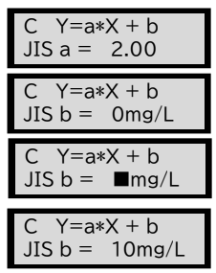
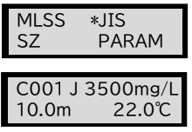
8)
키를 누르면 설정이 완료됩니다.
SET
9） 키를 눌러 "JIS
▲
탱크의 매개변수 값 b를 설정합니다." 설정 화면이 왼쪽과 같이 표시됩니다.
10) 키를 눌러 커서를 표시합니다. 미리 결정된 b 값을 입력합니다.
키를 사용하여 커서를 이동합니다.
▲
키를 사용하여 '숫자 값'을 설정합니다.
11) 키를 누르면 설정이 완료됩니다.
SET
2) JIS 변환을 통한 측정
 |  | 모드 키를 눌러 측정 모드 선택 화면. 키를 사용하여 *(별표) 커서를 이동하고 JIS를 선택합니다.
 |  | 3) 센서를 원하는 깊이로 내립니다. 탱크.
 |  | MEAS 키를 눌러 측정을 시작합니다. 를 클릭하고 현재 측정값(JIS 변환 값)을 표시합니다. SET 키를 누르면 결과 표시 유지 시간 후 신호음이 울리고 측정 수치가 메모리에 저장됩니다. 저장 후 샘플 번호가 업데이트되고 현재 측정 수치가 표시됩니다. 결과 표시 대기 시간 동안 측정된 샘플의 평균값을 취합니다.
측정 화면
샘플 번호.
JIS 측정
MLSS 농도.
탱크 번호
C002 J 3500mg/L 10.0m 22.0℃
수심
온도

Slide 23
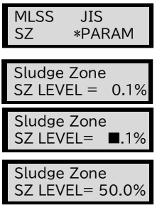
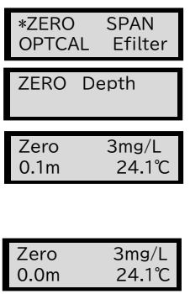
SZ(슬러지 영역) 측정
SZ 레벨 정의하기
ML-55 MLSS 미터를 사용하면 사용자가 SZ 레벨을 정의할 수 있습니다.
SZ 레벨은 ML-55 MLSS 미터로 측정한 투과율(%)로 설정됩니다.
SZ 레벨 정의 절차 기본값: 0.1
값 범위: 0.0-100.0
측정 모드 선택 화면.
1) 키를 눌러
모드
2) 키를 사용하여 *(별표) 커서를 이동합니다.
PARAM 을 선택합니다.
3) 키를 눌러 "SZ 레벨"을 선택합니다.
▲
설정 화면으로 이동합니다.
4) 키를 눌러 커서를 표시합니다. 입력합니다.
슬러지 인터페이스의 투과율 백분율입니다.
키를 사용하여 커서를 이동하고 다음을 정의합니다.
▲
키와 함께 값을 입력합니다.
5) 키를 누르면 설정이 완료됩니다.
SET
참고: 기본 SZ 수준은 0.1%입니다.
자동 감지를 위해 SZ 레벨을 0.0으로 정의합니다.
7-2 SZ 측정
1) 제로 보정
1) 화면을 누릅니다.
CAL
키를 눌러 보정을 불러옵니다.
2) 키를 사용하여 *(별표) 커서를 이동합니다.
를 클릭하고 0을 선택합니다.
3) 키를 눌러 “ZERO Depth"를 선택합니다.
▲
설정 화면으로 이동합니다.
4) 센서에 하단 뚜껑을 씌웁니다. 센서 상단의 구멍을 통해 증류수(수돗물)를 붓고 라이트 실드로 구멍을 막습니다.
.
키를 누릅니다.. 현재
측정 수치가 표시됩니다.
5) 키를 누르면 설정이 완료됩니다.
SET
신호음이 울리고 수심이 0으로 입력됩니다.

Slide 24
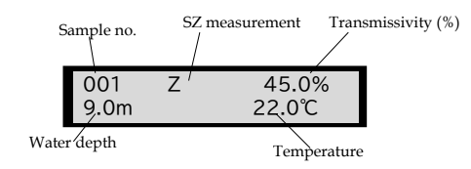
2) SZ 측정 모드 설정
6) 모드 키를 눌러서
측정 모드 선택 화면.
7) 키를 사용하여 *(별표)를 이동합니다.
커서를 클릭하고 SZ를 선택합니다.
3) SZ 측정
 |  |  | 센서를 탱크의 원하는 깊이까지 내립니다. MEAS 키를 눌러 측정을 시작하고 현재 측정 수치를 표시합니다. 인터페이스가 감지되면 신호음이 울리고 를 누르면 측정 수치가 메모리에 저장됩니다. 저장 후 현재 측정 수치가 표시됩니다. 다른 측정을 수행하려면 키를 누르고 4)~6)단계를 반복합니다.
측정 화면
샘플 번호.
SZ 측정
투과율(%)
001
9.0m
Z
45.0%
22.0℃
수심
온도

Slide 25
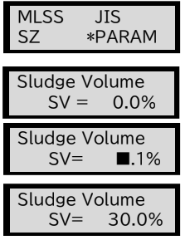
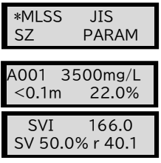
SVI 및 r 찾기
SVI(슬러지 부피 지수)와 r(슬러지 회수율)의 값은 이전에 측정한 SV(슬러지 침강 속도)를 입력하고 MLSS 농도를 측정하여 구할 수 있습니다.
SV 가치 정의
기본값: 0.0
값 범위: 0.0-100.0
1) 모드 키를 눌러 측정 모드 선택 화면.
2) 키를 사용하여 *(별표) 커서를 이동합니다.
PARAM 를 선택합니다.
3) 키를 눌러 "SZ 값"을 선택합니다.
▲
설정 화면으로 이동합니다.
4) 키를 눌러 커서를 표시합니다. SV 값 % 을 입력합니다.
키와 함께 값을 입력합니다.
▲
키를 사용하여 커서를 이동하고 다음을 정의합니다.
5) 키를 누르면 설정이 완료됩니다.
SET
8-2 SVI 및 r 값 표시하기
SVI 및 r 값은 MLSS 측정 모드에서 표시됩니다. 측정을 수행하기 전에 기기를 보정합니다.
측정 모드 선택 화면.
1) 모드 키를 누르면
2) 키를 사용하여 *(별표) 커서를 이동합니다.
MLSS를 선택합니다.
3) 센서를 탱크의 원하는 깊이까지 내립니다.
4) MEAS 키를 눌러 측정을 시작합니다.
현재 MLSS 농도를 표시합니다.
5) ▲ 키를 눌러 SV 값을 표시한 다음
SVI 를 입력한 다음 r 값을 입력합니다.
이를 표시한 후 ▲ 키를 눌러 측정 모드 선택 화면으로 돌아갑니다.
측정 화면
SVI 값

Slide 26
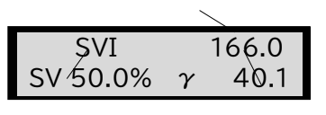
참고: 센서의 광수용체가 더러워지면 측정이 올바르게 수행되지 않을 수 있습니다. 사용 후에는 센서를 깨끗이 세척하세요.

Slide 27
저장 및 유지 관리
계량기 보관 및 유지보수
부드러운 마른 천으로 기기 외부를 닦으세요. 더러워진 경우 젖은 천을 꼭 짜서 닦아내세요. (알코올과 같은 용액은 표면을 손상시킬 수 있으므로 사용하지 마세요.) 젖은 천으로 닦을 때는 본체(특히 센서 커넥터)가 젖지 않도록 주의하세요.
디스플레이 창이 긁힐 수 있으므로 거칠게 문지르지 마세요.
센서 보관 및 유지 관리
사용 후에는 동봉된 브러시를 사용하여 센서를 세척하세요. 센서의 측정 창이 손상되지 않아야 합니다.
참고: 센서는 정밀 광학 기기이므로 충격이 가해지지 않도록 주의하세요.
한 방울만 떨어뜨리면 됩니다.
배터리
전압이 부족하면(4.6V 이하) 디스플레이에 "배터리 부족"이라고 표시되고 깜박입니다.
여전히 낮은 전압(4.2V 이하)으로 작동하면 "배터리 없음"이 깜박입니다.
디스플레이에 메시지가 표시되면 배터리를 교체해야 합니다.

Slide 28
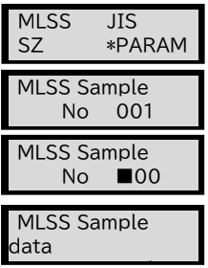
데이터 스토리지
측정 기록
MLSS 농도 측정의 판독값이 다음과 같은 동안 키를 누릅니다.
SET
가 표시되어 해당 수치를 메모리에 저장합니다. SZ 측정에서는 인터페이스가 감지되면 신호음이 울리고 측정 판독값이 자동으로 저장됩니다. 공장 설정에서는 측정 판독값이 1번부터 자동으로 저장됩니다. 1. 999번을 통해 판독값이 기록되면 측정 판독값이 1번부터 업데이트됩니다. 1. 이 샘플 번호는 사용자가 정의할 수도 있습니다. (절차는 27~28페이지 참조).
10-2 데이터 검색
1)
키를 눌러 측정 모드 선택 화면을 불러옵니다.
모드
2) 키를 사용하여 *(별표) 커서를 이동하고 검색하려는 데이터의 측정 모드를 선택합니다.
3) 키를 눌러 가장 최근 수치부터 데이터를 표시합니다.
▲
데이터 삭제
특정 데이터는 임의로 삭제할 수 없습니다.
MLSS 농도 판독값 삭제하기
1) 키를 눌러
모드
측정 모드 선택 화면.
2) 키를 사용하여 *(별표)를 이동합니다.
커서를 클릭하고 PARAM 을 선택합니다.
▲
3) 키를 눌러 MLSS를 불러옵니다.
샘플 번호 정의 화면.
4) 키를 눌러 커서를 표시합니다.
샘플 번호를 0으로 설정합니다.
키를 사용하여 커서를 이동하고
키를 눌러 값을 정의합니다.
5) SET 키를 누릅니다. MLSS 측정값 삭제 화면이 나타나고 데이터가 삭제됩니다.

Slide 29
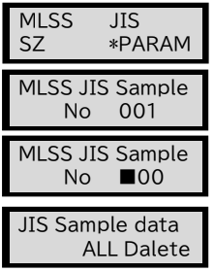
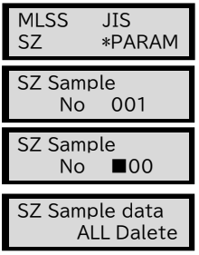
10-3-2 JIS 농도 측정 판독값 삭제하기
1) 키를 눌러
모드
측정 모드 선택 화면.
2) 키를 사용하여 *(별표)를 이동합니다.
커서를 클릭하고 PARAM 을 선택합니다.
3) 키를 눌러 SZ 샘플을 불러옵니다.
번호 정의 화면으로 이동합니다.
4) 키를 눌러 커서를 표시합니다.
샘플 번호를 0으로 설정합니다.
키를 눌러 값을 정의합니다.
5) SET 키를 누릅니다. MLSS 측정값 삭제 화면이 나타나고 데이터가 삭제됩니다.
10-3-3 SZ 측정 판독값 삭제하기
1) 키를 눌러
모드
측정 모드 선택 화면.
.
2) 키를 사용하여 *(별표)를 이동합니다.
커서를 클릭하고 PARAM 을 선택합니다.
3) 키를 눌러 SZ 샘플을 불러옵니다.
번호 정의 화면으로 이동합니다.
4) 키를 눌러 커서를 표시합니다.
샘플 번호를 0으로 설정합니다.
키를 사용하여 커서를 이동하고
키를 눌러 값을 정의합니다.
5) SET 키를 누릅니다. MLSS 측정값 삭제 화면이 나타나고 데이터가 삭제됩니다.
10-4 USB에 측정 데이터 저장하기
MLSS 농도 측정 데이터, JIS 변환 측정 데이터에 의한 MLSS 농도 측정 데이터, SZ 측정 데이터는 USB에 저장할 수 있습니다.
참고: USB에 저장하는 데는 USB 용량에 따라 다소 시간이 걸릴 수 있습니다.
메모리 장치와 저장된 데이터의 양에 따라 다릅니다. USB는 다음 미디어를 지원합니다.
USB 메모리 | USB 2.0 또는 3.0
 | 512MB - 64GB
 | 그러나 용량이 큰 경우 초기화하는 데 시간이 오래 걸립니다.
 | 가능하면 몇 GB의 USB를 사용하세요.

Slide 30
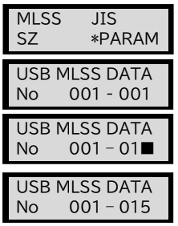
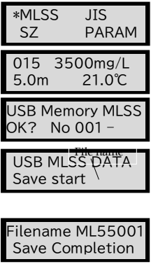
사용하기 전에 컴퓨터나 기타 장치에서 미디어를 FAT16 또는 FAT32 포맷(빠른 포맷이 아닌)으로 포맷해야 합니다.
10-4-1 MLSS 농도
1) USB에 저장할 샘플 번호 설정 기본값: 001 - 001
값 범위: 001 - 999
측정 모드 선택 화면.
1) 키를 눌러
모드
2) 키를 사용하여 *(별표)를 이동합니다.
PARAM 을 선택합니다.
3) 를 눌러 USB MLSS를 불러옵니다.
▲
샘플 번호 저장 범위 설정 화면.
4) 키를 눌러 커서를 표시합니다.
샘플 번호의 저장 범위를 설정합니다.
키를 사용하여 커서를 이동하고
키를 눌러 값을 정의합니다.
5) SET 키를 누릅니다. MLSS 샘플 번호의 저장 범위가 설정 되었습니다.
2) 측정 데이터를 USB에 저장하기
측정 모드 선택 화면.
6) 키를 눌러
모드
7) 키를 사용하여 *(별표)를 선택하고 커서를 이동합니다.
MLSS를 선택합니다.
키를 눌러 가장 최신 데이터를 표시하세요
▲
9) 키를 눌러 USB 저장 확인을 표시합니다. 저장할 샘플 번호를 확인합니다. 번호가 틀리면 (1)로 돌아가십시오.
SE
10) SET 키를 누르세요. JIS 샘플을 USB에 저장하기 시작합니다.
11) USB 저장이 완료되면 저장된 파일의 이름과 완료 메시지가 표시됩니다.

Slide 31
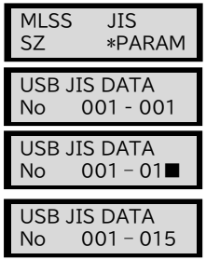
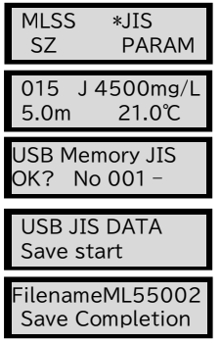
10-4-2 JIS 변환을 통한 MLSS 농도 측정
1) USB에 저장할 샘플 번호 설정 기본값: 001 - 001
값 범위: 001 - 999
1) 키를 눌러
모드
측정 모드 선택 화면 표시.
2) 키를 사용하여 *(별표)를 이동합니다.
커서를 클릭하고 PARAM 을 선택합니다.
3) 키를 눌러 USB JIS를 불러옵니다.
▲
4) 키를 눌러 커서를 표시합니다. 샘플 번호의 저장 범위를 설정합니다. 키를 사용하여 커서를 이동하고 ▲ 키를 눌러 값을 설정합니다.
5) SET 키를 누릅니다. MLSS 샘플 번호의 저장 범위가 설정됩니다.
2) 측정 데이터를 USB에 저장하기
6) MODE 키를 눌러 측정 모드 선택 화면을 표시합니다.
7) 키를 사용하여 * (별표) 커서를 이동하고 JIS 를 선택합니다.
키를 눌러 가장 최신 데이터를 표시하세요
▲
9) 키를 눌러 USB 저장 확인을 표시합니다. 저장할 샘플 번호를 확인합니다. 번호가 틀리면 (1)로 돌아가십시오.
10) SET 키를 누르세요. JIS 샘플을 USB에 저장하기 시작합니다.
11) USB 저장이 완료되면 저장된 파일의 이름과 완료 메시지가 표시됩니다.

Slide 32
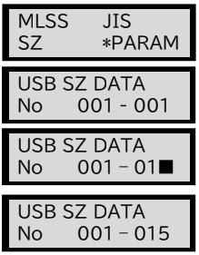
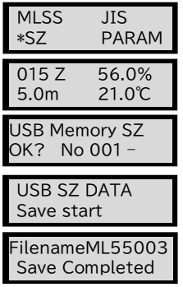
10-4-3 SZ
1) USB에 저장할 샘플 번호 설정 기본값: 001 - 001
값 범위: 001 - 999
측정 모드 선택 화면 표시.
1) 키를 눌러
모드
2) 키를 사용하여 *(별표)를 이동합니다.
PARAM 을 선택합니다.
3) 키를 눌러 USB SZ 샘플 번호 저장 범위 설정 화면을 표시합니다.
▲
4) 키를 눌러 커서를 표시합니다. 샘플 번호의 저장 범위를 설정합니다. 키를 사용하여 커서를 이동하고 ▲ 키를 눌러 값을 설정합니다.
5) SET 키를 누릅니다. MLSS 샘플 번호의 저장 범위가 설정됩니다.
2) 측정 데이터를 USB에 저장하기
6) MODE 키를 눌러 측정 모드 선택 화면을 표시합니다.
7) 키를 사용하여 * (별표) 커서를 이동하고 SZ를 선택합니다.
키를 눌러 가장 최신 데이터를 표시하세요
▲
9) 키를 눌러 USB 저장 확인을 표시합니다. 저장할 샘플 번호를 확인합니다. 번호가 틀리면 (1)로 돌아가십시오.
10) SET 키를 누르세요. JIS 샘플을 USB에 저장하기 시작합니다.
11) USB 저장이 완료되면 저장된 파일의 이름과 완료 메시지가 표시됩니다.

Slide 33
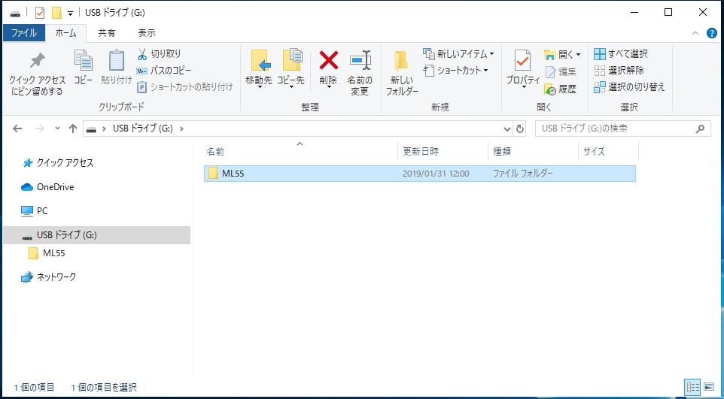
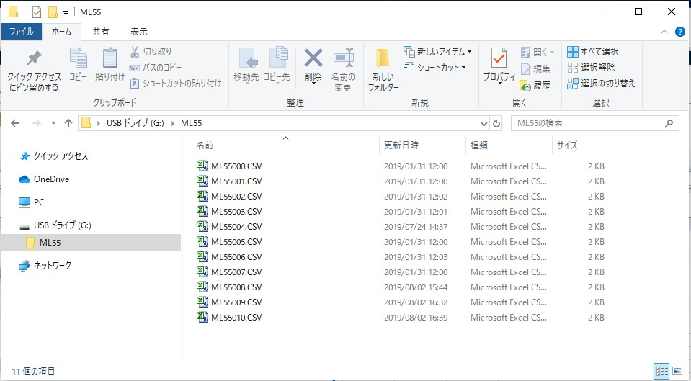
10-4-4 USB에 데이터 저장 예시
USB 메모리 스틱에 저장하는 예로 컴퓨터에 표시되는 모습은 아래와 같습니다.
1) 폴더 ML55 자동 생성
USB에 처음 저장하면 ML55 폴더가 생성되고 이 폴더에 파일이 만들어집니다.
2) 파일 만들기
파일 이름은 ML55000부터 순서대로 지정됩니다. 파일은 CSV 형식으로 저장됩니다.
MLSS, JIS로 변환된 MLSS 및 SZ 파일이 각각 생성됩니다.
업데이트 날짜와 시간은 기기 내부에 설정되어 있으므로 매개변수를 통해 시간 설정을 확인하세요. 파일 수가 ML55999에 도달하면 필요한 경우 하드 디스크나 다른 저장 장치에 저장한 후 삭제하세요.
파일 이름 범위: ML55000 - ML55999
3) 파일 내용

Slide 34
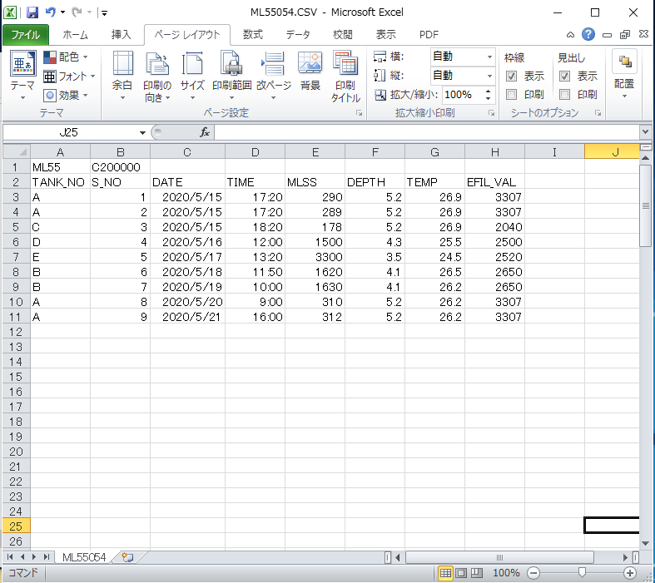
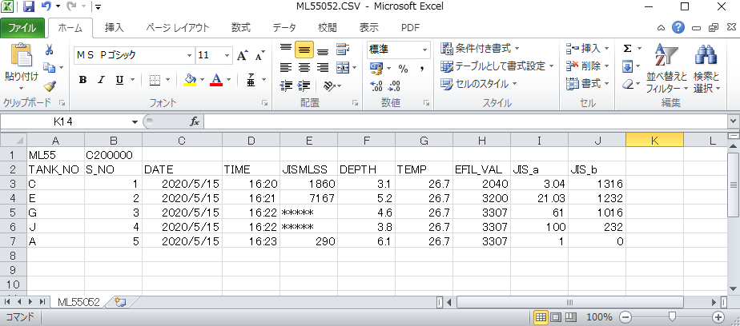
아래 이미지는 MLSS 샘플 1번부터 9번까지를 저장하고 Excel에서 파일을 연 결과입니다.
모델 이름
일련 번호
날짜 저장
수심
전자 필터 설정
탱크 번호
샘플 번호
ＭＬＳＳ
온도
아래 이미지는 MLSS 샘플을 1번부터 5번까지 JIS로 변환하여 저장하고 Excel에서 파일을 연 결과입니다.
모델 이름
Save date 수심
전자 필터 설정
일련 번호
JISＭＬＳＳ
탱크 번호
샘플 번호
온도
JIS 계수

Slide 35
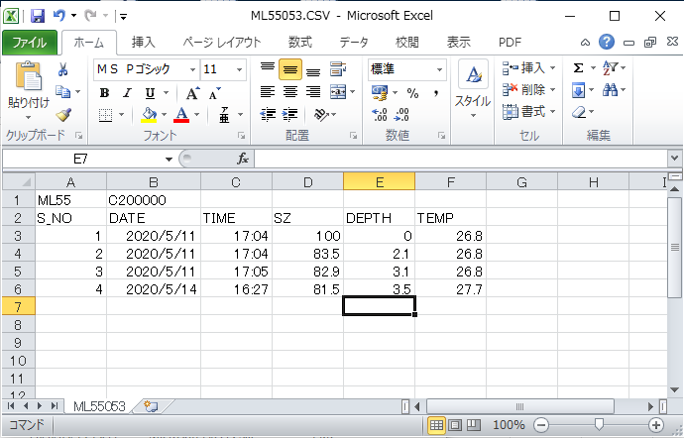
아래 이미지는 1번부터 2번까지 SZ 샘플을 저장하고 Excel에서 파일을 연 결과를 보여줍니다.
모델 이름
날짜 저장
샘플 번호
일련 번호
수심
SZ
온도

Slide 36
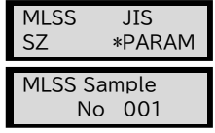
11 매개변수 설정
다음은 특정 매개변수 설정 모드에서 정의할 수 있습니다.
MLSS 샘플 번호 설정 ... 섹션 11-1
JIS 변환 공식 설정에 의한 MLSS 샘플 번호 ... 섹션 6-2-2
탱크 번호 선택 ... 섹션 6-2-1
각 탱크에 대한 JIS 변환 파라미터 설정 ... 섹션 6-2-1
JIS(중량법) 변환 공식의 매개변수(a 값 및 b 값)를 정의합니다.
SV(슬러지 침강 속도) 값 설정 ... 섹션 8-1
SVI 값과 r 값을 표시하는 데 필요한 SV 값을 정의합니다.
SZ 샘플 번호 설정 ... 섹션 11-3
SZ 레벨 설정 ... 섹션 7-1
투과율 백분율로 SZ 레벨을 정의합니다.
디스플레이 보존 시간 설정 읽기 ... 섹션 11-4
저장된 측정값을 화면에 유지하는 기간과 샘플 데이터의 평균 처리 시간을 정의합니다.
자동 종료 시간 설정 ... 섹션 11-5
전원이 자동으로 꺼질 때까지의 시간을 정의합니다.
키 누름 버저 설정 ... 섹션 11-6 키 누름 버저를 켜고 끕니다.
USB 설정에 저장할 MLSS 샘플 번호의 범위 ... 섹션 10-4-1
USB 설정에 저장할 JIS 변환 공식에 의한 MLSS 샘플 번호의 범위 ... 섹션 10-4-2
USB 설정에 저장할 SZ 샘플 번호의 범위 ... 섹션 10-4-3
시간 설정 ... 섹션 11-7
11-1 MLSS 샘플 번호 설정
기본값: 1
값 범위: 0-999
측정 모드 선택 화면 표시.
1) 키를 눌러
모드
2) 키를 사용하여 *(별표)를 이동합니다.
PARAM 을 선택합니다.
3) ▲ 키를 눌러 왼쪽에 MLSS 샘플 번호 정의 화면을 표시합니다.
4) 키를 눌러 커서를 표시합니다. 키를 사용하여 커서를 이동하고 ▲ 키를 눌러 값을 정의합니다.

Slide 37
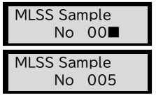
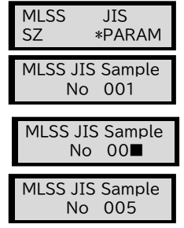
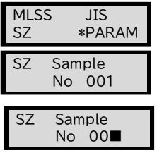
 |  | 5) SET 키를 눌러 정의를 종료합니다.
참고: 샘플 번호를 0으로 설정하면 데이터가 삭제됩니다.
11-2 JIS 변환 공식에 의한 MLSS 샘플 번호 설정
기본값: 1
값 범위: 0-999
측정 모드 선택 화면 표시.
1) 키를 눌러
모드
2) 키를 사용하여 *(별표)를 이동합니다.
PARAM 을 선택합니다.
3) 키를 눌러 왼쪽에 JIS 샘플 번호 정의 화면을 표시합니다.
4) 키를 눌러 커서를 표시합니다. 키를 사용하여 커서를 이동하고 ▲ 키를 눌러 값을 정의합니다.
5)
키를 눌러 정의를 종료합니다.
SET
참고: 샘플 번호를 0으로 설정하면 데이터가 삭제됩니다.
11-3 SZ 샘플 번호 설정
기본값: 1
값 범위: 0-999
측정 모드 선택 화면 표시.
1) 키를 눌러
모드
2) 키를 사용하여 *(별표)를 이동합니다.
PARAM 을 선택합니다.
3) 키를 눌러 왼쪽에 SZ 샘플 번호 정의 화면을 표시합니다.
4) 키를 눌러 커서를 표시합니다. 키를 사용하여 커서를 이동하고 ▲ 키를 눌러 값을 정의합니다.
5)
키를 눌러 정의를 종료합니다.
SET

Slide 38
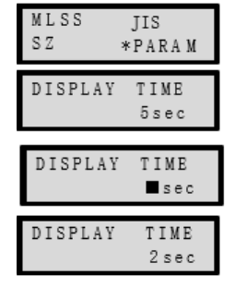
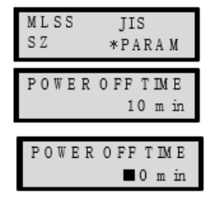
 |  | 5) SET 키를 눌러 정의를 종료합니다.
참고: 샘플 번호를 0으로 설정하면 데이터가 삭제됩니다.
11-4 읽기 디스플레이 유지 시간 설정
기본값: 5초
값 범위: 0-99초
측정 모드 선택 화면 표시.
1) 키를 눌러
모드
2) 키를 사용하여 *(별표)를 이동합니다.
PARAM 을 선택합니다.
3) ^ 키를 눌러 왼쪽에 읽기 표시 유지 시간 정의 화면을 표시합니다.
4) 키를 눌러 커서를 표시합니다. 키를 사용하여 커서를 이동하고 ▲ 키를 눌러 값을 정의합니다.
5)
키를 눌러 정의를 종료합니다.
SET
11-5 자동 종료 시간 설정
키 입력 없이 설정된 시간이 경과하면 전원이 자동으로 꺼집니다. 기본값: 10분
값 범위: 0-99분
1) 키를 눌러
모드
측정 모드 선택 화면 표시.
2) 키를 사용하여 *(별표)를 이동합니다.
PARAM 을 선택합니다.
3) ^ ▲ 키를 눌러 왼쪽에 자동 종료 시간 정의 화면을 표시합니다.
4) 키를 눌러 커서를 표시합니다. 키를 사용하여 커서를 이동하고 ▲ 키를 눌러 값을 정의합니다.
5)
키를 눌러 정의를 종료합니다.
SET

Slide 39
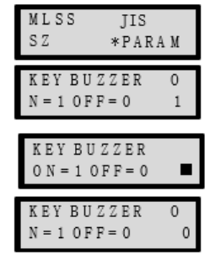
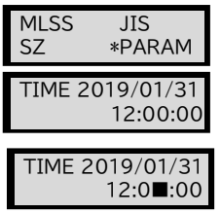
 |  | 5) SET 키를 눌러 정의를 종료합니다.
참고: 0으로 설정하면 자동 종료 기능이 작동하지 않습니다.
11-6 키 누름 버저 설정
배터리 소모를 줄이기 위해 키 입력 시 울리는 버저는 꺼져 있을 수 있습니다. 기본 공장 출하 값은 켜짐입니다.
측정 모드 선택 화면 표시.
1) 키를 눌러
모드
2) 키를 사용하여 *(별표)를 이동합니다.
PARAM 을 선택합니다.
3) ^ 키를 눌러 왼쪽에 키 누름 부저 설정 화면을 표시합니다.
4) 키를 눌러 커서를 표시합니다. 키를 사용하여 커서를 이동하고 ▲ 키를 눌러 값을 정의합니다.
5)
키를 눌러 정의를 종료합니다.
SET
참고: 꺼짐으로 설정하면 설정 키 입력 시에만 부저가 울립니다.
11-7 시간 설정
시간을 설정할 수 있습니다. 설정된 시간부터 작동합니다.
이 시간은 샘플을 녹화하여 USB 장치에 저장할 때 기록됩니다.
측정 모드 선택 화면 표시.
1) 키를 눌러
모드
2) 키를 사용하여 *(별표)를 이동합니다.
PARAM 을 선택합니다.
3) ^ 키를 눌러 왼쪽에 시간 설정 화면을 표시합니다.
4) 키를 눌러 커서를 표시합니다. 키를 사용하여 커서를 이동하고 ▲ 키를 눌러 값을 정의합니다.
5)
키를 눌러 정의를 종료합니다.
SET

Slide 40
 |  | 5) SET 키를 눌러 정의를 종료합니다.
참고: 시간이 지나면 시간 설정에 오류가 발생할 수 있습니다. 주기적으로 시간을 조정하는 것이 좋습니다.

Slide 41
12 문제 해결
ML-55 MLSS 미터를 분해하지 마세요. 아래 권장 절차로 문제가 해결되지 않거나 제품에 명백한 고장이 있는 경우, Central Kagaku Corporation 또는 대리점에 문의하세요.
* 오류 메시지
지정된 오류 메시지에 대해서는 아래 절차를 따르세요.
본체 감지 오류
메시지 | 원인 | 번호 | 해상도
샘플 데이터 없음 | -- 측정 데이터가 저장되지 않습니다. | 101: MLSS 102: JIS MLSS 103: SZ 104: 오류 | → 스토어 측정 데이터.
오류 제로 | -- 제로 보정에서 투과율 백분율이 허용 범위를 벗어났습니다. (LED 전류는 지정된 값을 초과하는 경우) | 201: 광 검출기의 전압 강하 202: 광원 전류 오버. | → 동봉된 브러시로 센서의 광 수용체와 광원 창을 세척합니다. → 전원 끄기/켜기 → 배터리 제거 및 설치 → 감지 장치 수리 또는 교체
* * * * * | -- 측정 범위를 초과하는 MLSS 농도. -- 디스플레이 숫자보다 큰 하이 스팬 보정. |  | → 희석된 측정을 수행합니다. → 스팬 보정을 다시 수행합니다.
USB 오류 | -- USB 장치 오류 -- USB 장치가 설치되지 않았습니다. -- USB 장치와 호환되지 않음 -- 최대 USB 장치의 녹화 번호 | 401: USB 과전류 402: 전송 오류 403: 수신 오류 404: 설치되지 않음 405: 초기화 실패 406: 최대 한도 407: 저장할 수 없음 | → 형식 확인 → USB 연결 확인 → 에서 파일 삭제하기 USB → USB 교체하기
EEP 오류 | -- 본체의 메모리 오류. | 501: 매개변수 502: 중재 패소 503: 응답 없음 504: SDA 저점 유지 | → 센트럴 카가쿠 또는 대리점에 문의하세요.

Slide 42
 |  | 505: 기타 506: NACK 데이터 전송 시 수신
배터리 부족 | -- 배터리 전압 부족 |  | → 배터리를 교체합니다.
배터리 없음 | -- 낮은 배터리 전압 |  | → 배터리를 교체합니다.
자동 전원 끄기 | -- 지정된 시간 동안 키 입력 없음(기본값 10분) |  | → 키를 누릅니다. (바로 앞 화면이 다시 나타납니다.)
통신 오류 | -- 본체와 감지 장치 간의 통신 오류 | 901: 전송 불가 902: 불가능 수신 903: 불완전 (ACK 수신 불가) 904: 수신 프레임 905: 수신 패리티 906: 수신 오버런 907:통신 차단 | → 확인 중 감지 장치의 연결 및 분리 → 전원 끄기/켜기 → 감지 장치 수리 또는 교체 → 배터리 제거 및 설치 → 수중 보정 중 전원을 강제로 끄거나 켠 후 오류가 발생하면 수중 보정을 수행하세요.
실시간 시계 오류 | -- 실시간 시계 작동 오류 | 10 | → 전원 끄기/켜기 → 배터리 제거 및 설치 → 시간 재설정하기
참고: 배터리를 분리했다가 다시 삽입하려면 배터리를 분리한 후 1분 이상 기다렸다가 삽입하세요.
12-1-2 디스플레이를 변경할 수 없음
어떤 키를 눌러도 디스플레이가 변경되지 않으면 배터리를 분리했다가 다시 삽입하세요. 배터리를 분리했다가 다시 삽입하려면 배터리를 분리한 후 1분 이상 기다렸다가 삽입하세요.
12-2 초기화
초기화 작업을 수행하여 장비를 공장 출하 시 기본 설정으로 복원합니다. 초기화를 수행하기 전에 설정 및 정의된 매개변수 값을 기록해 두는 것이 좋습니다.

Slide 43
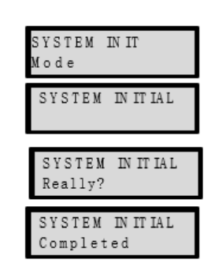
12-2 초기화
초기화 작업을 수행하여 장비를 공장 출하 시 기본 설정으로 복원합니다.
초기화를 수행하기 전에 설정 및 정의된 매개변수 값을 기록해 두는 것이 좋습니다.
1) 전원을 끕니다.
그런 다음 CAL 키를 누릅니다.
2) 왼쪽의 시스템 초기화 화면이 나타나면 왼쪽에 시스템 초기화 화면이 표시되면 SET 키를 누릅니다.
CAL 키를 누르고 전원을 켭니다.
3) 확인 화면이 나타납니다. 초기화를 진행하려면 SET 키를 누릅니다.
4) 초기화가 실행되고 완료된 화면이 나타납니다.
참고: 센서를 교체할 때는 초기화 후 공장 모드에서 보정해야 합니다.
구매점 또는 대리점에 문의하세요. 본체와 센서를 조정해 드립니다.

